Slide 1
Internett fanger
Oslo 29.09.21
Liv Oddrun Voll, Rannei Solbak Simonsen og Subashini P. Ruben

Slide 2
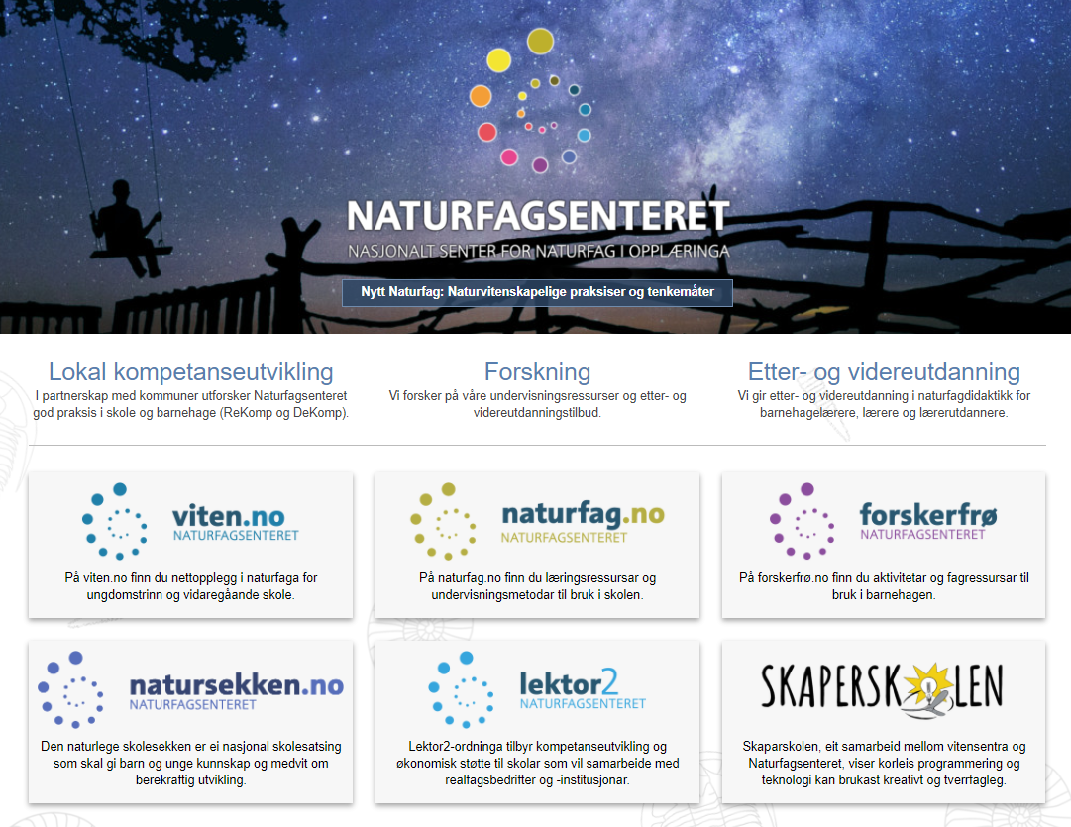
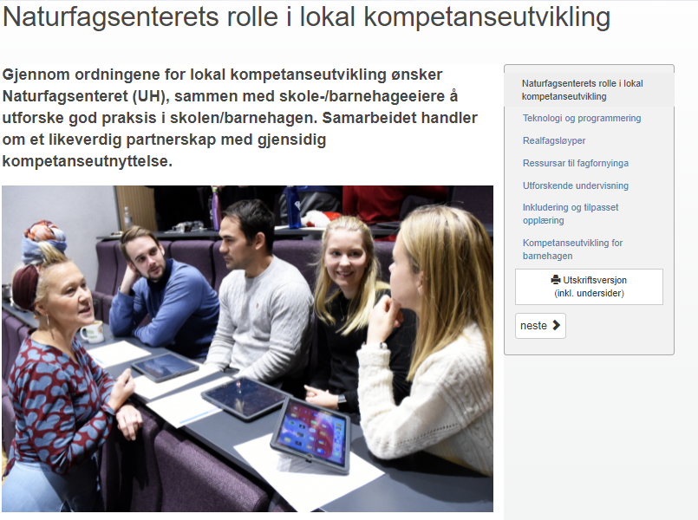
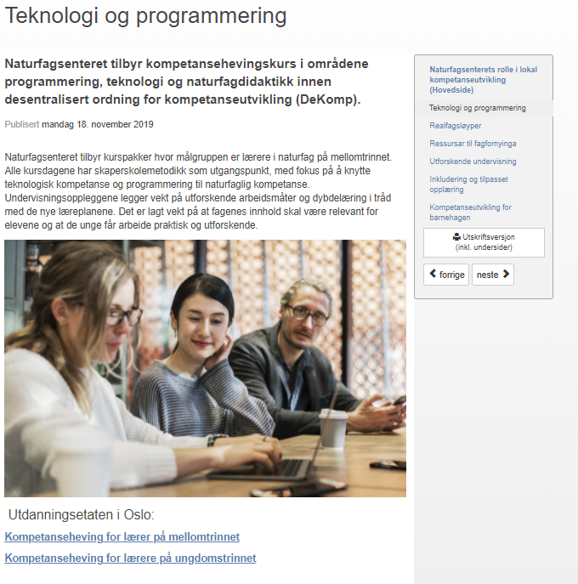

Slide 3
Teknologi og programmering
Fire samlinger fra 29.september til 15. mars
Utgangspunkt i undervisningopplegget Internett fanger på Skaperskolen.no
Faglig og didaktisk innhold

Slide 4
Utprøving av opplegget?
Internett fanger

Slide 5
Innhold i samling 1:
Faglig del
Utprøving av aktiviteter fra Internett fanger
Faglig påfyll - kommunikasjonssystemer
Didaktisk del
Likheter og ulikheter mellom fagområdene naturfag og teknologi
Teknologi i LK20
Om opplegget Internett fanger
Diskusjon om naturfaglig og teknologisk innhold i dagens aktiviteter

Slide 6
Internett fanger

Slide 7
Hva tenker jeg på…
5 min
Legge ut en dansevideo på TikTok
Gjøre et googlesøk
Sende en SMS siste uka
Sende en snap
Laste ned en spilleliste på Spotify
Bruke emojies
Logge inn på noen andres Netflix-konto
tyvlaste ned en film
Notes:
1. Starter - Spill «Never have i ever»
La utsagnene komme en om gangen.
De elevene som kjenner seg igjen i utsagnene kan reise seg (kan også bli morsomt om de må ta 3 push ups eller liknenede) mens de andre sitter.
Legg gjerne til flere utsagn

Slide 8
Velg et av utsagnene:
5 min
Legge ut en dansevideo på TikTok
Gjøre et googlesøk
Tenk, forklar og tegn for hverandre hva som skjer når du gjør dette.
Sende en SMS siste uka
Sende en snap
Laste ned en spilleliste på Spotify
Bruke emojies
Logge inn på noen andres Netflix-konto
tyvlaste ned en film
Notes:
1. Starter - Spill «Never have i ever»
La utsagnene komme en om gangen.
De elevene som kjenner seg igjen i utsagnene kan reise seg (kan også bli morsomt om de må ta 3 push ups eller liknenede) mens de andre sitter.
Legg gjerne til flere utsagn

Slide 9
Oppdrag
Dere skal
Lage en 3D-modell av internett og bruke modellen til å forklare hvordan systemet internett fungerer.
Notes:
3. Oppdrag
Presenter oppdraget for elevene og og fortelle de at en konkret kravspesifikasjon for modellen kommer senere.
Husk å endre fra film til annet valgt format dersom du har planlagt for det.

Slide 10
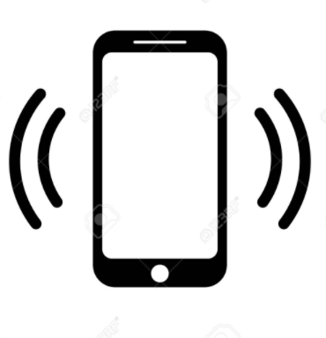
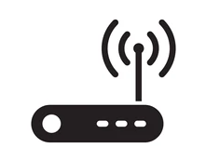
Fra 2D til 3D

Slide 11
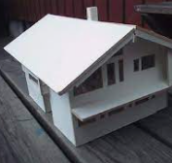
Viktige begreper:
Funksjon
Hva noe gjør eller hva det brukes til
Form
Hvordan det ser ut
Materialer
Hva noe er laget av
Materialegenskaper
Viktige egenskaper til materialene som gjør at akkurat de er valgt

Slide 12
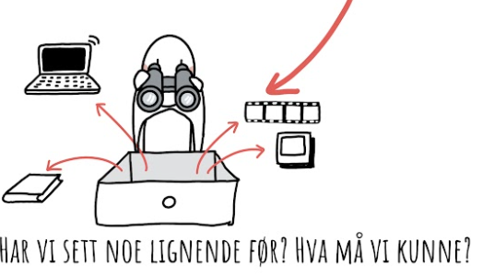
Kan ikke lage modell av noe vi ikke kan noe om!
Notes:
Hensikt: kan ikke lage modell av noe vi ikke kan noe om. Må først samle kunnskaper
Gi elevene motivasjon til dokumentere i mappe. Mappen er et hjelpemiddel for å lage modell, og til vurderingssituasjoner senere.
Elisabeth: trenger kreativt innspill på hvordan vi kan gjøre det å dokumentere motiverende.

Slide 13
Finne muligheter:
Innhente kunnskap gjennom ulike aktiviteter
Samle kunnskapen i en digital mappe

Slide 14
Server – hvor er «skyen»?
Data er ikke lagret i en sky, men på en server.
Funksjonen til en server er å ta imot, lagre, finne igjen og sende store mengder data for tusenvis av brukere.
Det stilles høye krav til ytelse og sikkerhet slik at det ikke skal oppstå feil i maskinvaren. De har også ofte batterier koblet inn i tilfelle strømbrudd.
Servere er ofte plassert i store datasenter. Et datasenter er en bygning som er laget for å huse fysiske servere og de finnes over hele verden. De har kjøling og kontroll slik at sikkerheten til serverne ivaretas.

Slide 15
URL: Uniform Resource Locator
https://tv.nrk.no/serie/schrodingers-katt/dmpv73000515/05-02-2015
Domene:
Viser hvilken server informasjonen ligger på.
Sti:
Viser akkurat hva du leter etter.
Gjør oppgave 1

Slide 16
Skisse:
Funksjon
Hva noe gjør eller hva det brukes til
Form
Hvordan det ser ut
Server
Materialer
Hva noe er laget av
Materialegenskaper
Viktige egenskaper til materialene som gjør at akkurat de er valgt

Slide 17
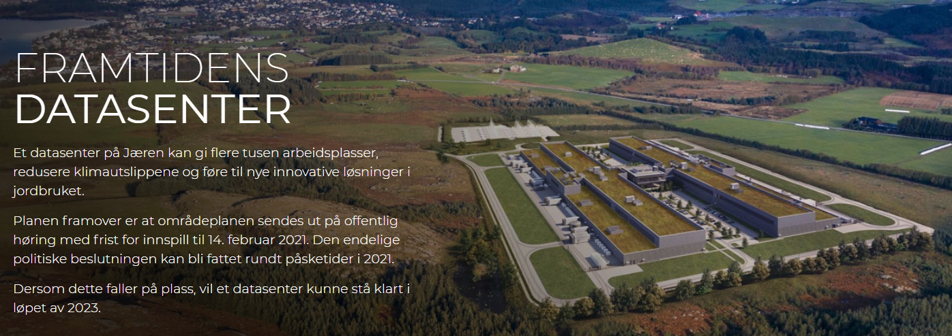
Datasenter
https://www.regjeringen.no/contentassets/4bf7e889744b4da089a863c498680f0f/201105_datacentre-i-norge_online_implement-rapport.pdf

Slide 18
Ruter – trafikkdirigering i nettverket
Funksjonen til en ruter er å lese adressene til de datapakkene som passerer gjennom den, sjekke mot oppdaterte rutingtabeller og sende dem videre på rett vei.
Rutere spiller en sentral rolle blant annet i Internett, der de formidler meldinger fra vertsmaskin til vertsmaskin over store avstander, inntil de når målet. Hver maskin på veien sjekker adressen mot rutingtabellene sine og treffer valg om veien videre.
Rutere har programvare som analyser adresse og rutingdata for å finner den optimale veien videre mot mottager.

Slide 19
Oppgave – oppskrift for å finne korteste veg
A
Finn korteste veg i nettet mellom server og brukeren A. Alle vegene mellom ruterne er like lange.
Marker det med røde streker.
Er det flere alternativer som er like lange?
B

Slide 20
Oppgave – oppskrift for å finne korteste veg
Setningene beskriver en oppskrift for en ruter på å motta data og sende det videre.
Sett setningene i en logisk rekkefølge og begrunn valget.
A
Finne alternativ veg hvis korteste veg ikke er ledig
Motta en datapakke
B
Sjekke at vegen til nærmeste ruter er ledig (ikke opptatt eller ødelagt).
Finne hvilken ruter adressen er koblet til
Sende datapakken
Lese adressen (A eller B)
Slå opp i tabell og finne korteste veg til ruteren adressen er koblet til

Slide 21
Oppgave – finn korteste veg
7
8
9
Mottaker
4
5
6
1
2
3
Sender

Slide 22
Regler
Lag en oppskrift på hvordan komme gjennom systemet fra Sender til Mottaker
Spilleren får et nytt sett med oppskrifter når han/hun kommer til en ny posisjon
Oppskriften må ta høyde for at hvilken som helst veg kan være stengt
Et annet lag skal komme fram til mottakeren ved å følge oppskriften
Laget kan fjerne tre veger

Slide 23
Skisse:
Funksjon
Hva noe gjør eller hva det brukes til
Form
Hvordan det ser ut
Ruter
Materialer
Hva noe er laget av
Materialegenskaper
Viktige egenskaper til materialene som gjør at akkurat de er valgt

Slide 24
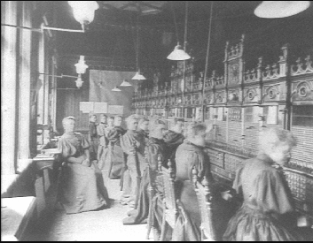

Slide 25
Oppskrifter = algoritmiske tenking
Kompetansemål i matematikk 4.trinn:
Eleven skal kunne lage algoritmer og uttrykke dem ved bruk av variabler, vilkår og løkker
Kunne vi ha lagt inn noen løkker her?

Slide 26
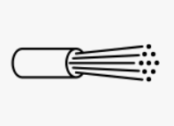
Kabler: vegene i nettet
Brukes til å overføre data over store områder. Knytter sammen de ulike delene i et kommunikasjonsnettverk
Optisk fiber
Gjør oppgave 3

Slide 27
Kabler: vegene i nettet
Bruk filmen og https://snl.no/optisk_fiber og finn ut
Hvor ligger kablene?
Hva er de laget av?
Hvordan ser de ut?
Hvor fort kan signalene transporteres i en optisk fiber (km/s) ?
Hvor mye data kan overføres

Slide 28
Skisse:
Funksjon
Hva noe gjør eller hva det brukes til
Form
Hvordan det ser ut
Kabler
Materialer
Hva noe er laget av
Materialegenskaper
Viktige egenskaper til materialene som gjør at akkurat de er valgt

Slide 29
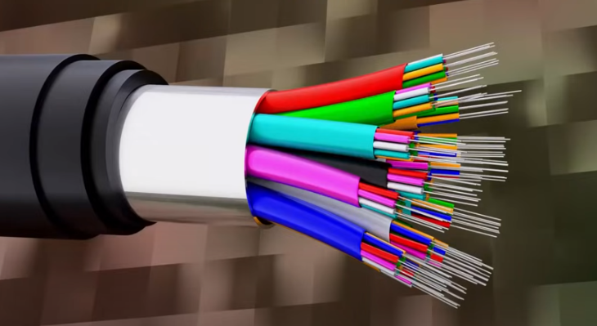
Optisk fiber
Lysbrytning
Hver fiber har tverrsnitt omtrent som et hårstrå
Kan øke overføringshastighet ved å sende lys med ulik bølgelengde
Kalles også samfunnets nervetråder
Fiber til heimen!

Slide 30
Trådløse signaler:
Symbol | Navn | Funksjon
 | Trådløs wifi | Lokal trådløs forbindelse til internett via en hjemmeruter. Pris og båndbredde varierer. Vanligvis fast pris og fri bruk av dataoverføring. Oftest dekning innendørs, men kan også brukes utendørs. Les mer: https://www.kjell.com/no/kunnskap/hvordan-virker-det/nettverk/profesjonelle-wifi-losninger/perfekt-wifi-dekning-utendors
 | Basestasjon for 3G/4G/5G | Tilknytningspunkt til internett. Gir dekning både innendørs og utendørs. Maksimal rekkevidde er ca 30 km
 | Bluetooth | Brukes til trådløs overføring av data. Rekkevidde er 10-20 m. Brukes for eksempel mellom mobiltelefon og høretelefoner. Navnet Bluetooth er etter den danske kongen Harald Blåtann.
 | NFC | NFC står for Near Field Communication. Har rekkevidde opp til 20 cm. Brukes til for eksmpel til å «tæppe» Les mer: https://www.tu.no/artikler/dette-trenger-du-a-vite-om-nfc/227952

Slide 31
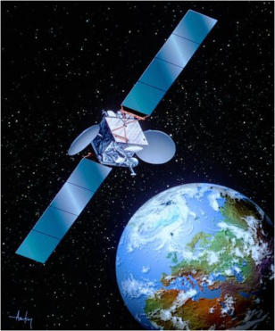
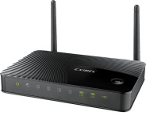
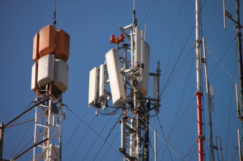
Fire kategorier trådløs kommunikasjon:
Satellitt
Tilgang til internett.
Rekkevidde: store landområder
Ute
Direkte kommunikasjon
Rekkevidde:
Bluetooth: ca. 100 m
NFC: ca. 20 cm
Småcelle (wifi)
Tilgang til internett.
Rekkevidde: innen huset
Storcelle (4G)
Tilgang til internett.
Rekkevidde: avhengig av tjeneste.
Maks. 35 km

Slide 32
Trådløse signaler:
Oppgave 4:
Sjekk telefonen:
Hva har jeg tilgang til og hva bruker jeg det til?

Slide 33
Skisse:
Funksjon
Hva noe gjør eller hva det brukes til
Form
Hvordan det ser ut
Trådløse signaler
Materialer
Hva noe er laget av
Materialegenskaper
Viktige egenskaper til materialene som gjør at akkurat de er valgt

Slide 34
Elektromagnetisk stråling

Slide 35
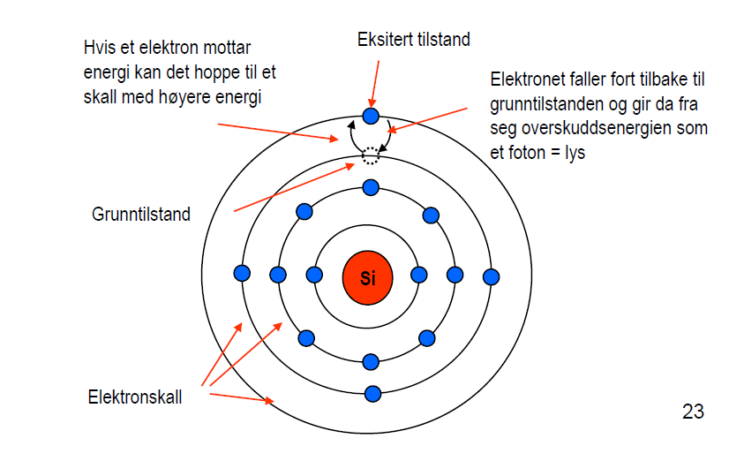
Hvordan dannes elektromagnetiske bølger?
Alle elektriske partikler som endrer bevegelse
Vekselstrøm (ekstremt lavfrekvente felt, ELF)
Små strømmer i antenner (radiobølger – trådløs kommunikasjon)
Partikler i alle stoffer (fast stoff, væsker, gass) beveger seg. Temperatur er mål på gjennomsnittlig bevegelse. Alle stoffer sender ut varmestråling avhengig av temperaturen.
Elektroner kan hoppe fra et nivå til et annet (eksitasjon). Sender ut lys.
Elektroner i stor fart som bremses – sender ut røntgenstråling
Bevegelser i atomkjernen (gammastråling med høy energi)

Slide 36
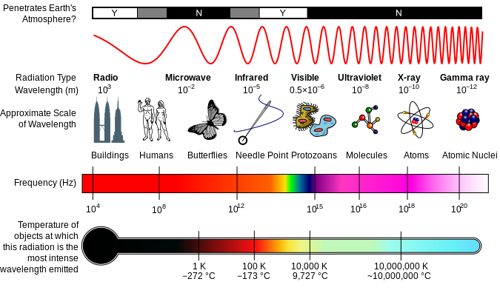
Elektromagnetiske bølger (stråling)

Slide 37
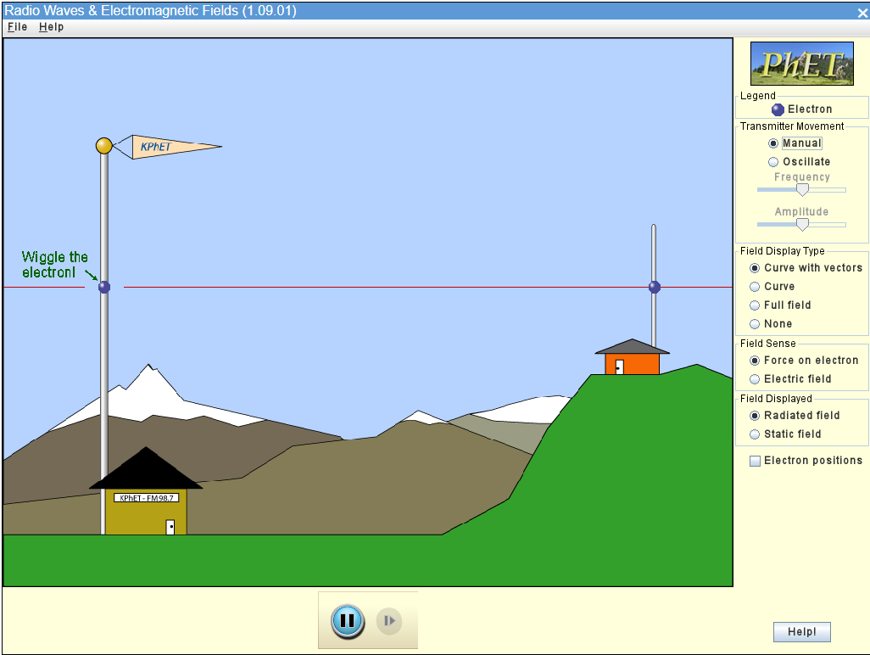
Animasjon av elektromagnetiske bølger:
https://phet.colorado.edu/sims/cheerpj/radio-waves/latest/radio-waves.html?simulation=radio-waves

Slide 38
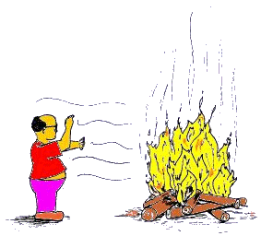
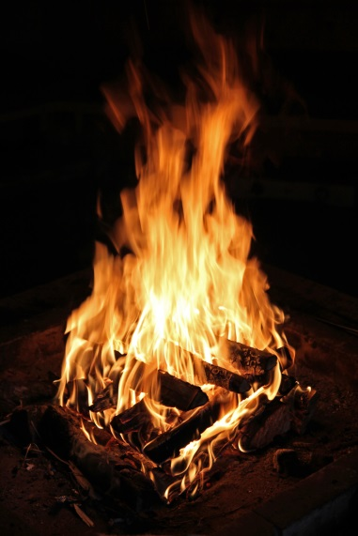
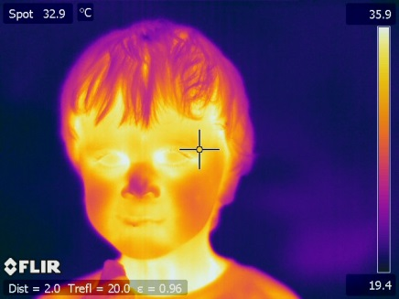
Elektromagnetiske bølger i naturen

Slide 39
Egenskaper til elektromagnetiske bølger
Emisjon (sende ut)
Reflekteres (kastes tilbake)
Refleksjon kalles også spredning
Brytes (endre retning).
Gå gjennom (transmisjon)
Absorberes (tas opp av det nye mediet). Bølgen gir fra seg sin energi i mediet og temperaturen øker.
Hva er forskjellen på refleksjon og brytning?

Slide 40
Transmisjon

Slide 41
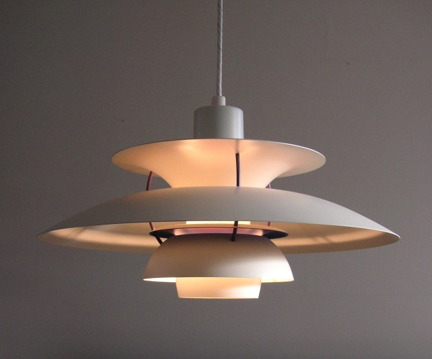
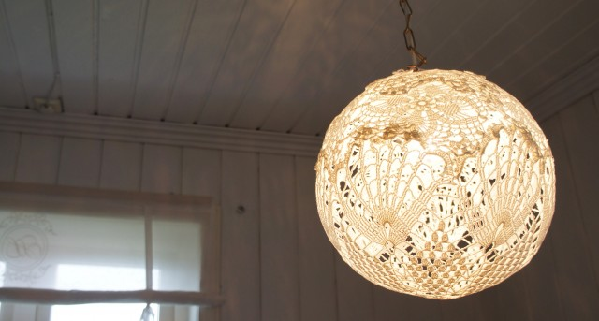
Transparens, lystett, opak

Slide 42
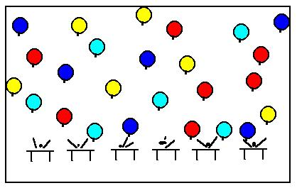
Absorbsjon
Relasjon til partikkelmodellen:
Absorbsjon – temp opp
Emisjon – temp ned

Slide 44
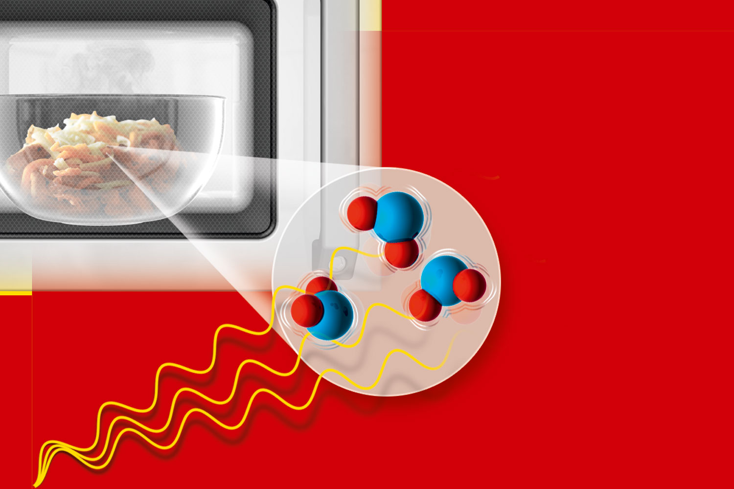
2,45 GHz
-
+
+

Slide 45
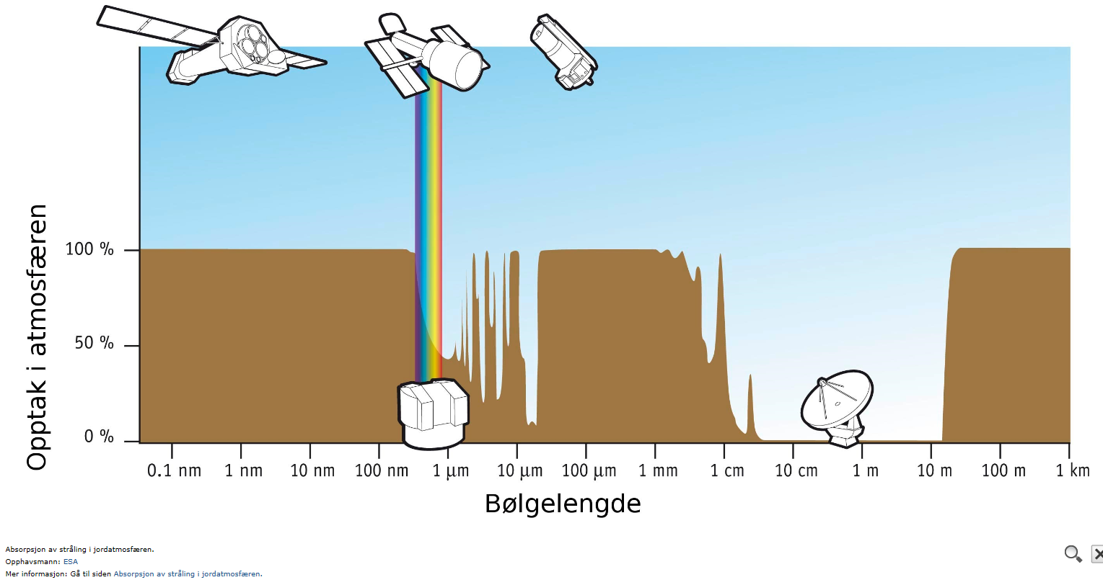
https://ndla.no/nb/node/60251?fag=7

Slide 46
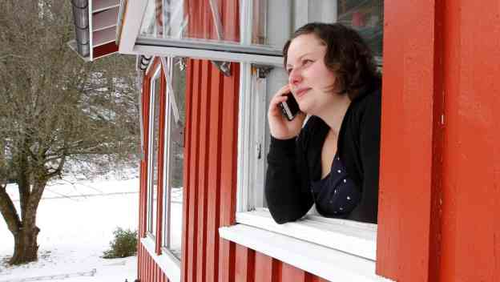
Ulike typer bygninger demper signalene ulikt. Et trehus demper radiosignalene vesentlig mindre enn stål- eller murbygg. Solskjermede vinduer som er belagt med en metallfilm demper signalene mye mer enn et vanlig vindu. https://telia.no/bedriftsmagasinet/slik-loser-telia-dekningsutfordringer

Slide 48
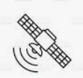
Portene inn til internett:
Symbol | Navn | Funksjon
 | Trådløs ruter | Lokalt tilknytningspunkt til internett. Vanlig rekkevidde er innen en bygning. Har oversikt over alle mobile enhet som er logget på ruteren og sender data til og fra rett bruker
 | 3G/4G/5G basestasjon | Tilknytningspunkt til internett via mobilnettet. Gir dekning både innendørs og utendørs. Maksimal rekkevidde er ca 30 km
 | Satellitt | Brukes til å få tilgang til internett på steder der det ikke er dekning fra tråløs wifi eller mobilnettet. Det kan være på havet eller på øde landområder. Dekning over store landområder. Les mer på: https://www.romsenter.no/no/Fagomraader/Satellittkommunikasjon2/Satellittkommunikasjon-i-Norge

Slide 49
Oppgave 6:
Oppgaver 1:
Finn, og ta bilde av, så mange trådløse rutere du finner på skolen
Hvor mange wifi-nett har du logget inn på og lagret i telefonen?
Bruk finnsenderen.no, legg inn adressen til skolen og se hvor det er mobilbasestasjoner i ditt nærområde. Se om du kan finne og ta bilde av alle mobilbasestasjoner mellom skolen og hjemme.
Oppgaver 2:
Bruk micro:bit til å programmere en modell av funksjonen til en trådløs ruter.

Slide 50
IP-adresse: hvem er du i internett
Symbol | Navn | Funksjon
 | IP-adresse | For å holde orden på alle delene av systemet internett, får alle et navn. Det kalles en IP-adresse. Alle mobiler, nettbrett eller laptop har en IP-adresse. Det finnes to versjoner, IPv4 og IPv6. Etter hvert som internett har vokst, ble Ip6 utviklet for å få tilgang til flere navn. Eks: IPv4: 132.45.105.56 IPv6: 2001:0db8:85a3:08d3:1319:8a2e:0370:7344
 | Brukernavn | Brukernavnet ditt i ulike apper får også en IP-adresse

Slide 51
Oppgave 7:
Oppgaver:
Finn IP adressen til telefonen din (innstillinger/om telefonen)
Gå til www.iplocation.net og se hvilken ip-adresse dere selv har. Prøv å logge inn via mobiltelefonen. Får dere opp den samme IP-adressen som telefonen har?
Hvor mange ulike identiteter har dere i internett (brukernavn eller telefonnummer)?

Slide 52
Ip-adresse: 4 * 8 bits kode
11001010
01000011
11100100
00000010

Slide 53
Omregningstabell
Desimale tall | 128 | 64 | 32 | 16 | 8 | 4 | 2 | 1
2
3
5
8
1
0
1
1
1
0
1
1
0
0
0

Slide 54
Omregningstabell
Desimale tall | 128 | 64 | 32 | 16 | 8 | 4 | 2 | 1
10
17
25
98
135

Slide 55
Ip-adresse: 4 * 8 bits kode
11001010
01000011
11100100
00000010
Hvor mange ulike IP-adresser gir dette?
256
*
256
*
256
*
256

Slide 56
Teknologi og naturfag

Slide 57
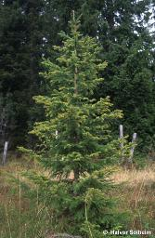
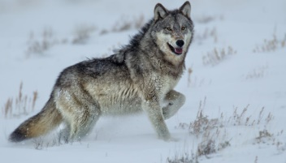
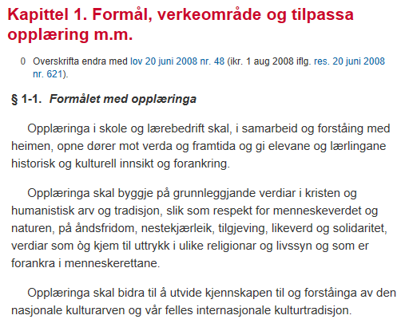
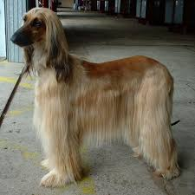
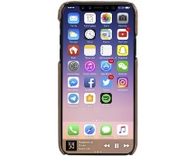
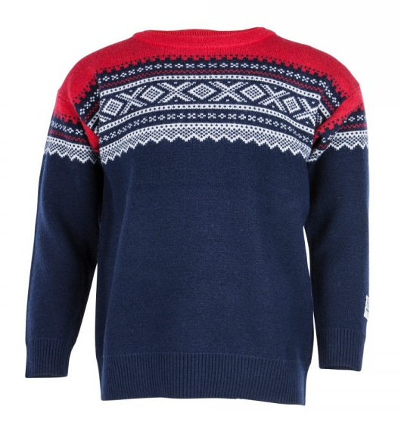
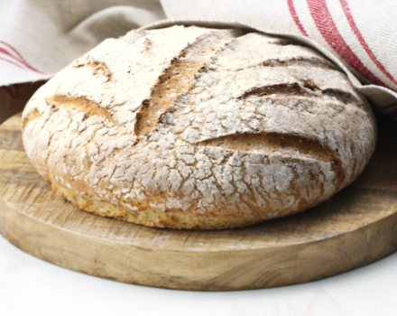
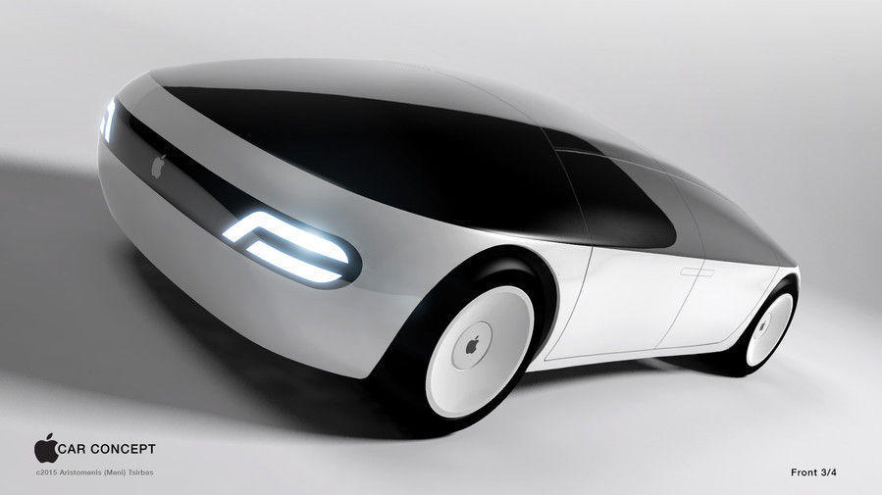
Oppgave 9: sorter bildene
Grantre
Ulv
Opplæringsloven
Smarttelefon
Rasehund
Mariusgenser
Brød
Apple iCar
Teknologi
Ikke teknologi

Slide 58
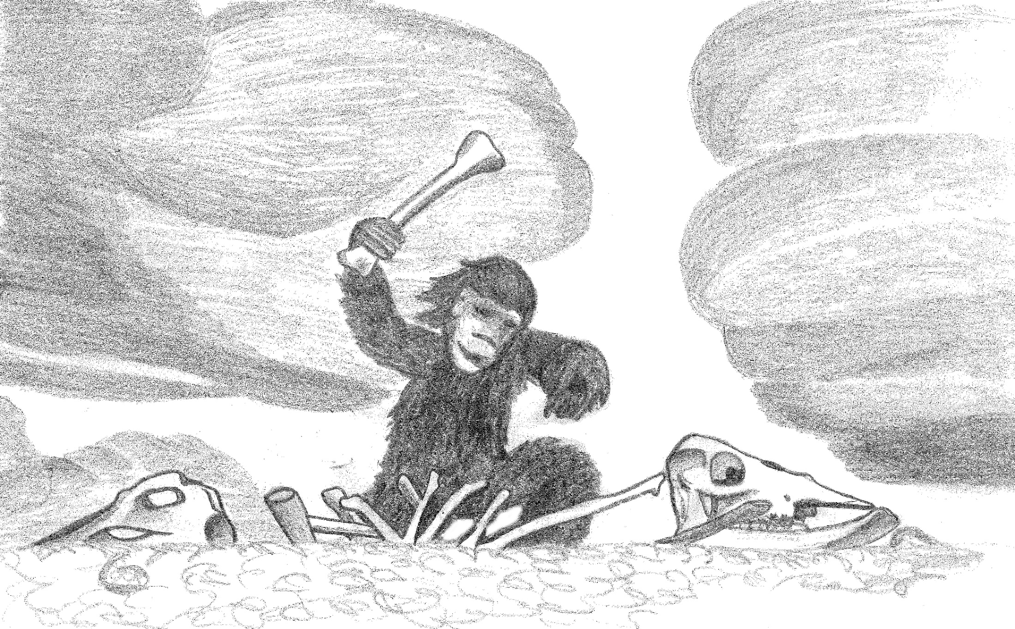
Teknologi er læren om tingenes verden
Sentrale begreper er system, funksjon, form,materialer og materialegenskaper
Rim Tusvik

Slide 59
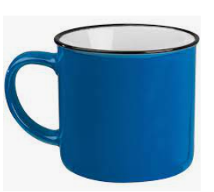
Funksjon, form, materialer og materialegenskaper
Funksjon?
Form?
Materialer?
Materialegenskaper?

Slide 61
Naturfag og teknologi
Formålet med:
naturfag er å forstå verden
teknologi er å endre verden
Teknologi er i sin natur verdiladet (virkning/bivirkning)

Slide 62
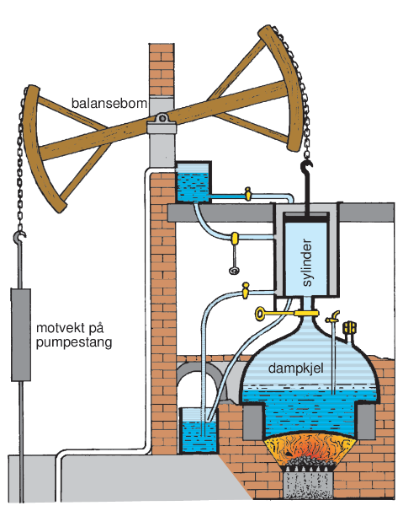
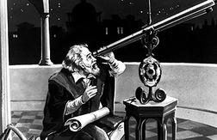
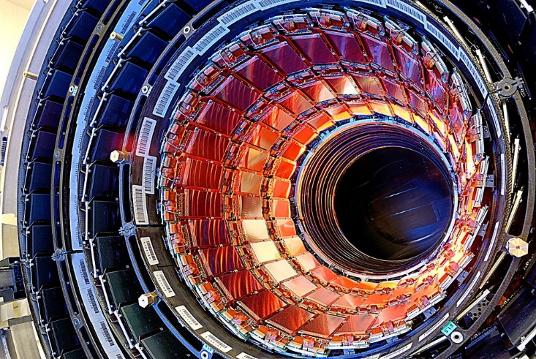
Naturfag i teknologi, teknologi i naturfag

Slide 63
Hvilket behov fyller dette produktet?
(funksjon)
Sentrale spørsmål i teknologi:
Hvordan virker det?
Har det noen bivirkninger?
Viktige begreper: funksjon, form, materialer og egenskaper

Slide 64
Teknologi i LK20: kjerneelement i naturfag
Elevene skal forstå, skape og bruke teknologi, inkludert programmering og modellering, i arbeid med naturfag.
Gjennom å bruke og skape teknologi kan elevene kombinere erfaring og faglig kunnskap med å tenke kreativt og nyskapende.
Elevene skal forstå teknologiske prinsipper og virkemåter.
De skal vurdere hvordan teknologi kan bidra til løsninger, men også skape nye utfordringer. Kunnskap om og kompetanse innenfor teknologi er derfor viktig i et bærekraftsperspektiv.
Arbeid med kjerneelementet teknologi skal kombineres med arbeid knyttet til de andre kjerneelementene.

Slide 65
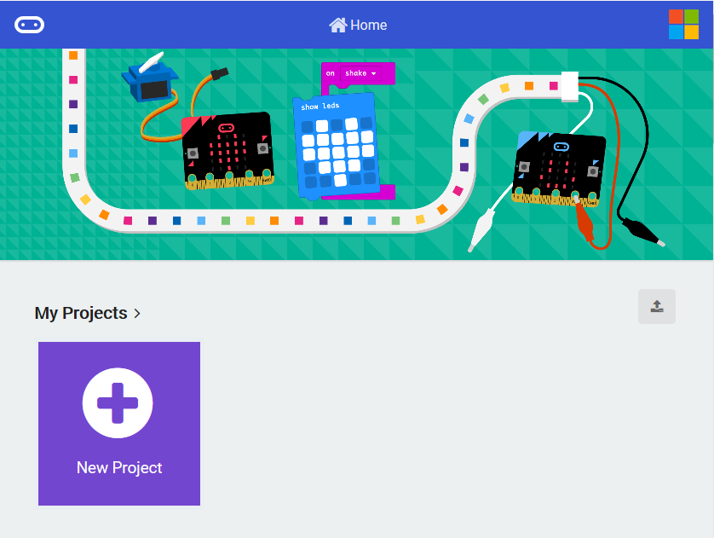
Installer Makecode App til neste gang?

